Slide 1
ATENCION AL CLIENTE - OSAC
TECNOLOGIAS DE LA INFORMACIÓN
Dic – 2024

Slide 2
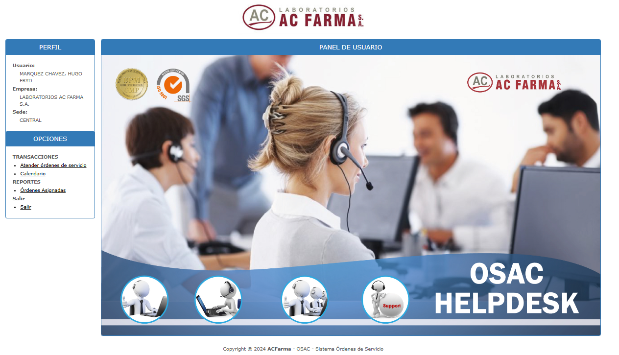

Slide 3
PORTAL OSAC – SISTEMA DE ÓRDENES DE SERVICIO
El portal OSAC cuenta con los siguientes roles:
Rol Solicitante
Rol Administrador
Rol Técnico
Servicio que soporta el portal:
Orden de servicio: que son las incidencias que reporta el solicitante.
Mantenimiento Correctivo: Es una actividad generada por el técnico, como consecuencia que la orden del servicio asignada no fue solucionada.
Mantenimiento Preventivo: Es una actividad generada por el Administrador (jefe de operaciones).
Estado de una OS(Orden de servicio)
Pendiente
En proceso
Atendiendo
4. Pruebas
5. Problemas persiste
6. Atendido
7. Cerrado
Rechazado
Cancelado

Slide 4
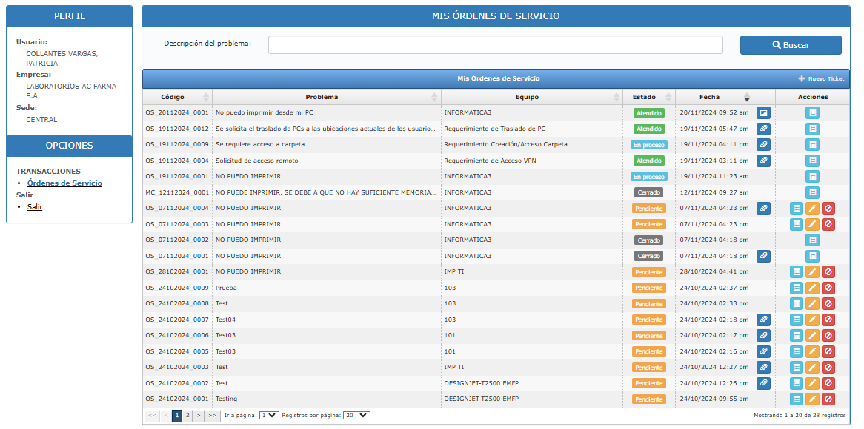
EJEMPLO DE UN REGISTRO DE REQUERIMIENDO TRASLADO DE PC – ROL SOLICITANTE

Slide 5
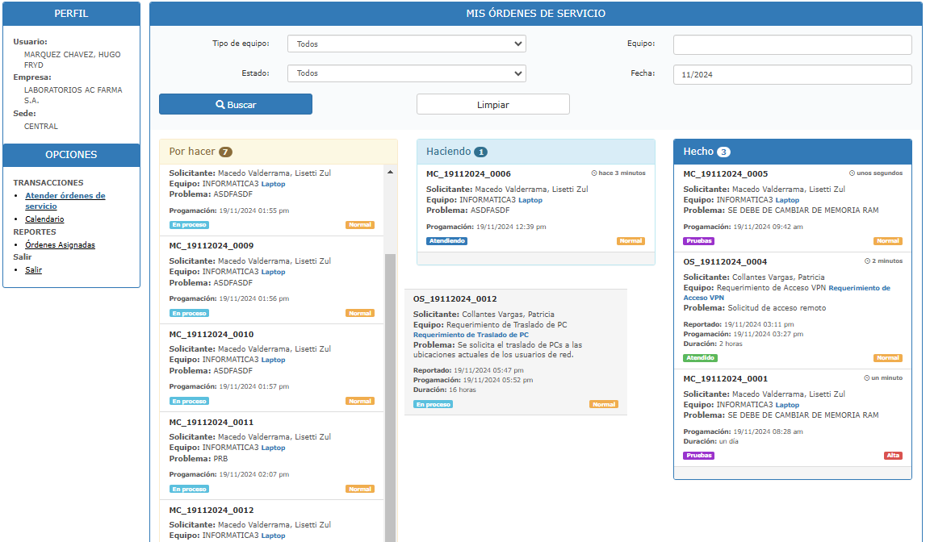
EJEMPLO DE UN REGISTRO DE REQUERIMIENDO TRASLADO DE PC – ROL TÉCNICO

Slide 6
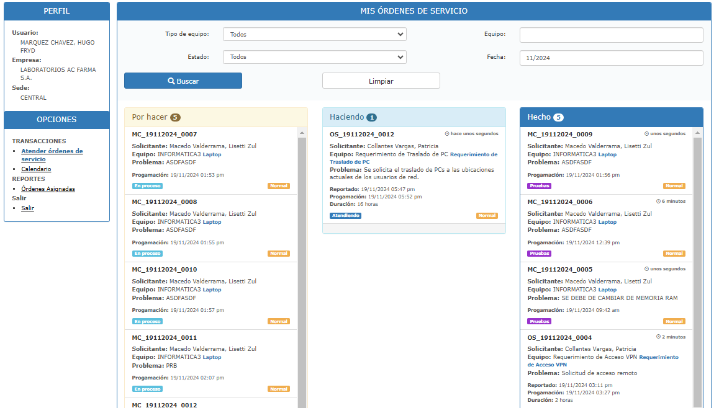
EJEMPLO DE UN REGISTRO DE REQUERIMIENDO TRASLADO DE PC – ROL TÉCNICO

Slide 7
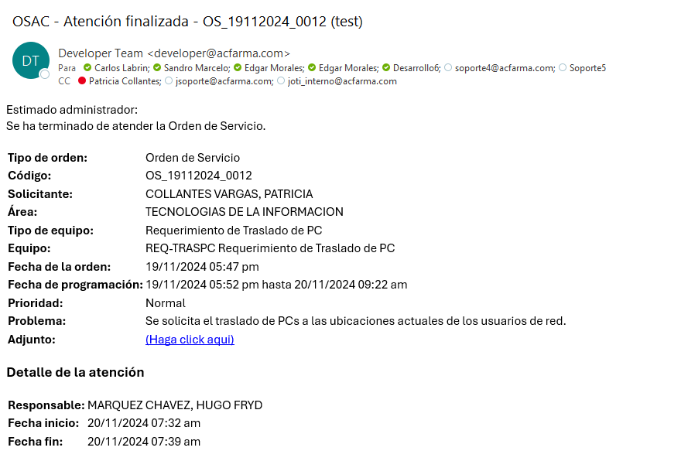
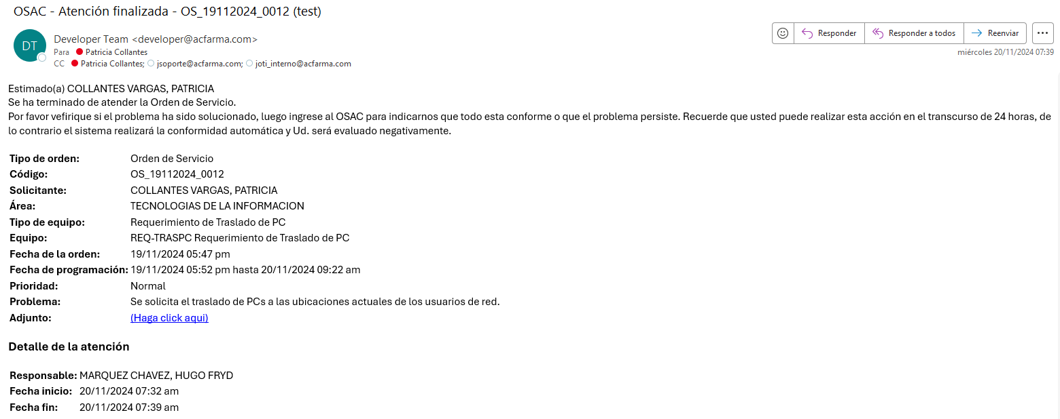
EJEMPLO DE UN REGISTRO DE REQUERIMIENDO TRASLADO DE PC – NOTIFICACIÓN CORREO

